Slide 1


Slide 2




Slide 3

M
TRUY TÌM MẬT THƯ
TRUY TÌM MẬT THƯ
Các bạn ơi!
Hãy cùng chúng tớ trả lời các câu hỏi sau để thu thập gợi ý giải mật thư nhé!

Slide 4
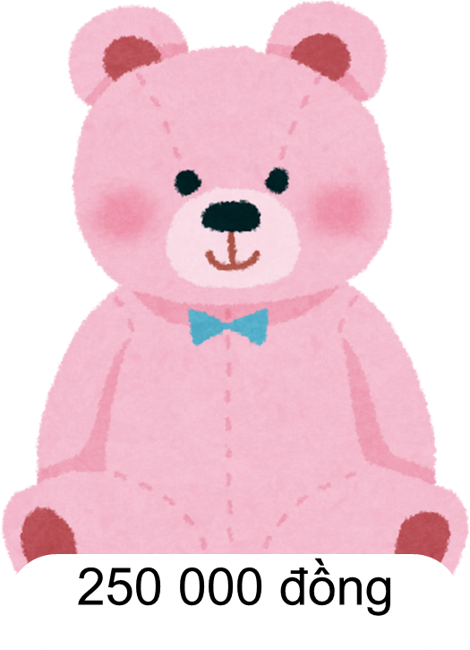






M
Câu 1:
Hãy đọc giúp tớ giá tiền của chú gấu bông này nhé!
Hai năm mươi nghìn đồng
Hai trăm năm
nghìn đồng
Hai trăm năm mươi nghìn
Hai trăm năm mươi nghìn đồng

Slide 5
M
Câu 2: Làm tròn số 375 605 đến hàng nghìn ta được số nào dưới đây nhỉ ?
376 000
375 000
377 000
375 600

Slide 6
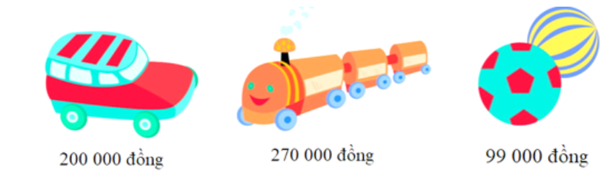
M
Câu 3: Sắp xếp giá tiền của các món đồ chơi sau theo thứ tự từ lớn đến bé
270 000 đồng; 99 000 đồng; 200 000 đồng
99 000 đồng; 200 000 đồng; 270 000 đồng
200 000 đồng; 99 000 đồng; 270 000 đồng
270 000 đồng; 200 000 đồng; 99 000 đồng

Slide 7
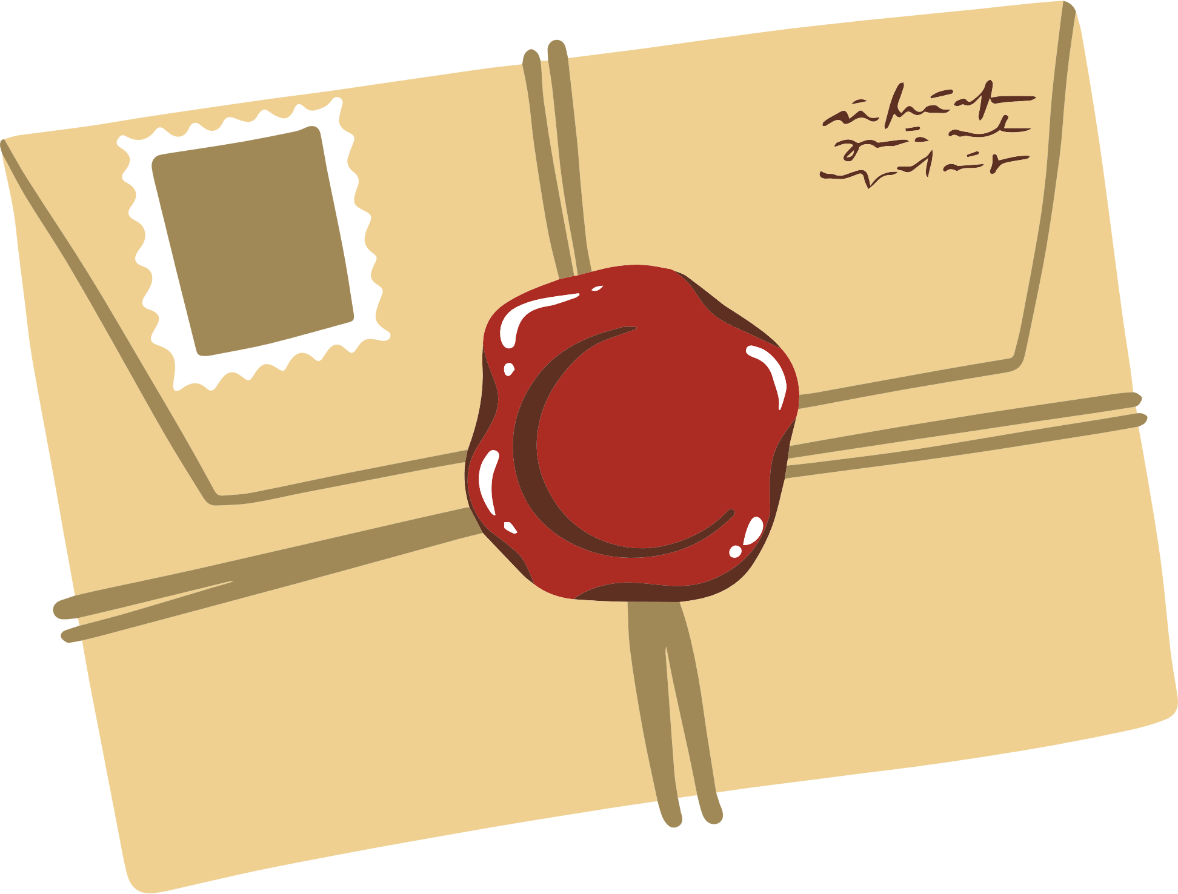
M
WOA!!!!
Chúc mừng các bạn đã nhận được mật thư! Hãy đến lớp học để cùng nhau khám phá nội dung bên trong nhé!

Slide 8


ÔN TẬP CÁC PHÉP TÍNH VỚI SỐ TỰ NHIÊN
ÔN TẬP CÁC PHÉP TÍNH VỚI SỐ TỰ NHIÊN
Bài 2
Bài 2
Tiết 1

Slide 9




Xin chào các bạn nhỏ, tớ là Thỏ Hồng. Các bạn hãy giúp tớ tiêu diệt lũ sâu háu ăn đang phá hoại vườn táo của bác Gấu Nâu nhé!

Slide 10





Thu hoạch táo đỏ
Vườn táo của bác Gấu Nâu đang bị lũ sâu phá hoại, hãy thực hiện các nhiệm vụ sau để giúp bác Gấu Nâu tiêu diệt lũ sâu nhé!

Slide 11

1
Đặt tính rồi tính:
a) 7 318 + 3 191
b) 172 × 4
83 500 – 28 150
307 × 15
681 + 14 609
4 488 : 34

Slide 12
1
Đặt tính rồi tính:
a) 7 318 + 3 191
83 500 – 28 150
7 318
83 500
+
-
3 191
28 150
10 509
55 350

Slide 13
1
Đặt tính rồi tính:
681 + 14 609
b) 172 × 4
681
172
+
x
14 609
4
15 290
688

Slide 14
1
Đặt tính rồi tính:
4 488 : 34
34
4 488
307 × 15
3 4
132
307
x
1 08
15
1 02
1535
68
307
68
4605
0

Slide 15



Chúc mừng các bạn đã hoàn thành thử thách và món quà đầu tiên là một giỏ táo thơm ngon từ bác Gấu nhé!

Slide 16

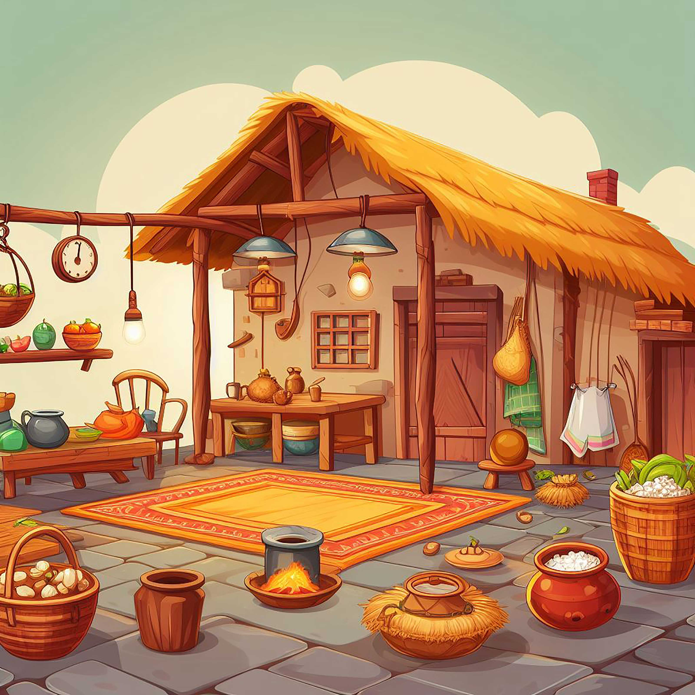
THĂM LÒ BÁNH MÌ
Các bạn đã ăn bánh mì táo đỏ bao giờ chưa? Hãy cùng tớ xếp những chiếc bánh thơm ngon này vào lò nhé!

Slide 17

Để nhận được những chiếc bánh mì đã nướng xong các bạn hãy hoàn thành bài tập sau nhé!

Slide 18
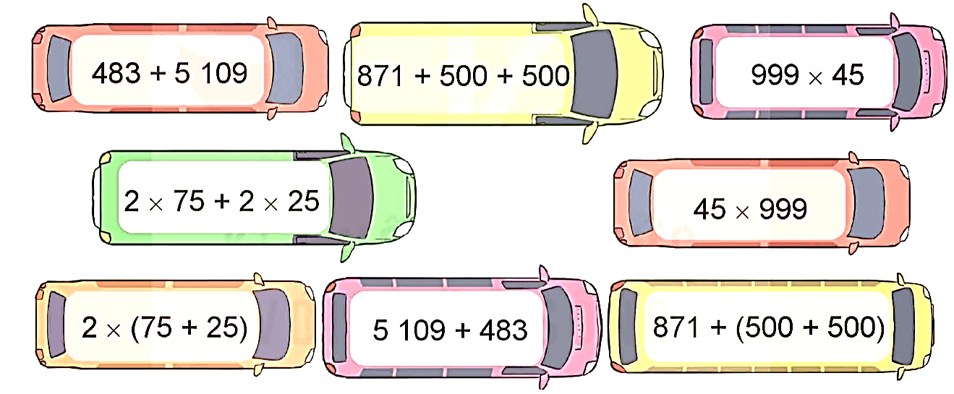
Không thực hiện phép tính, hãy tìm các cặp biểu thức có giá trị bằng nhau.
2

Slide 19
Không thực hiện phép tính, hãy tìm các cặp biểu thức có giá trị bằng nhau.
2
Giải thích
483 + 5 109 = 5 109 + 483 (Tính chất giao hoán của phép cộng)
871 + 500 + 500 = 871 + (500 + 500) (Tính chất kết hợp của phép cộng)
999 × 45 = 45 × 999 (Tính chất giao hoán của phép nhân)
2 × 75 + 2 × 25 = 2 × (75 + 25) (Tính chất phân phối của phép nhân đối với phép cộng

Slide 20

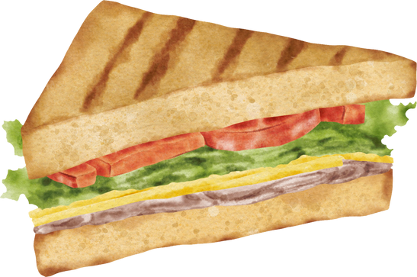
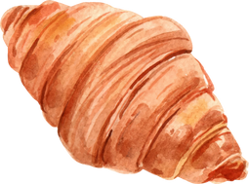
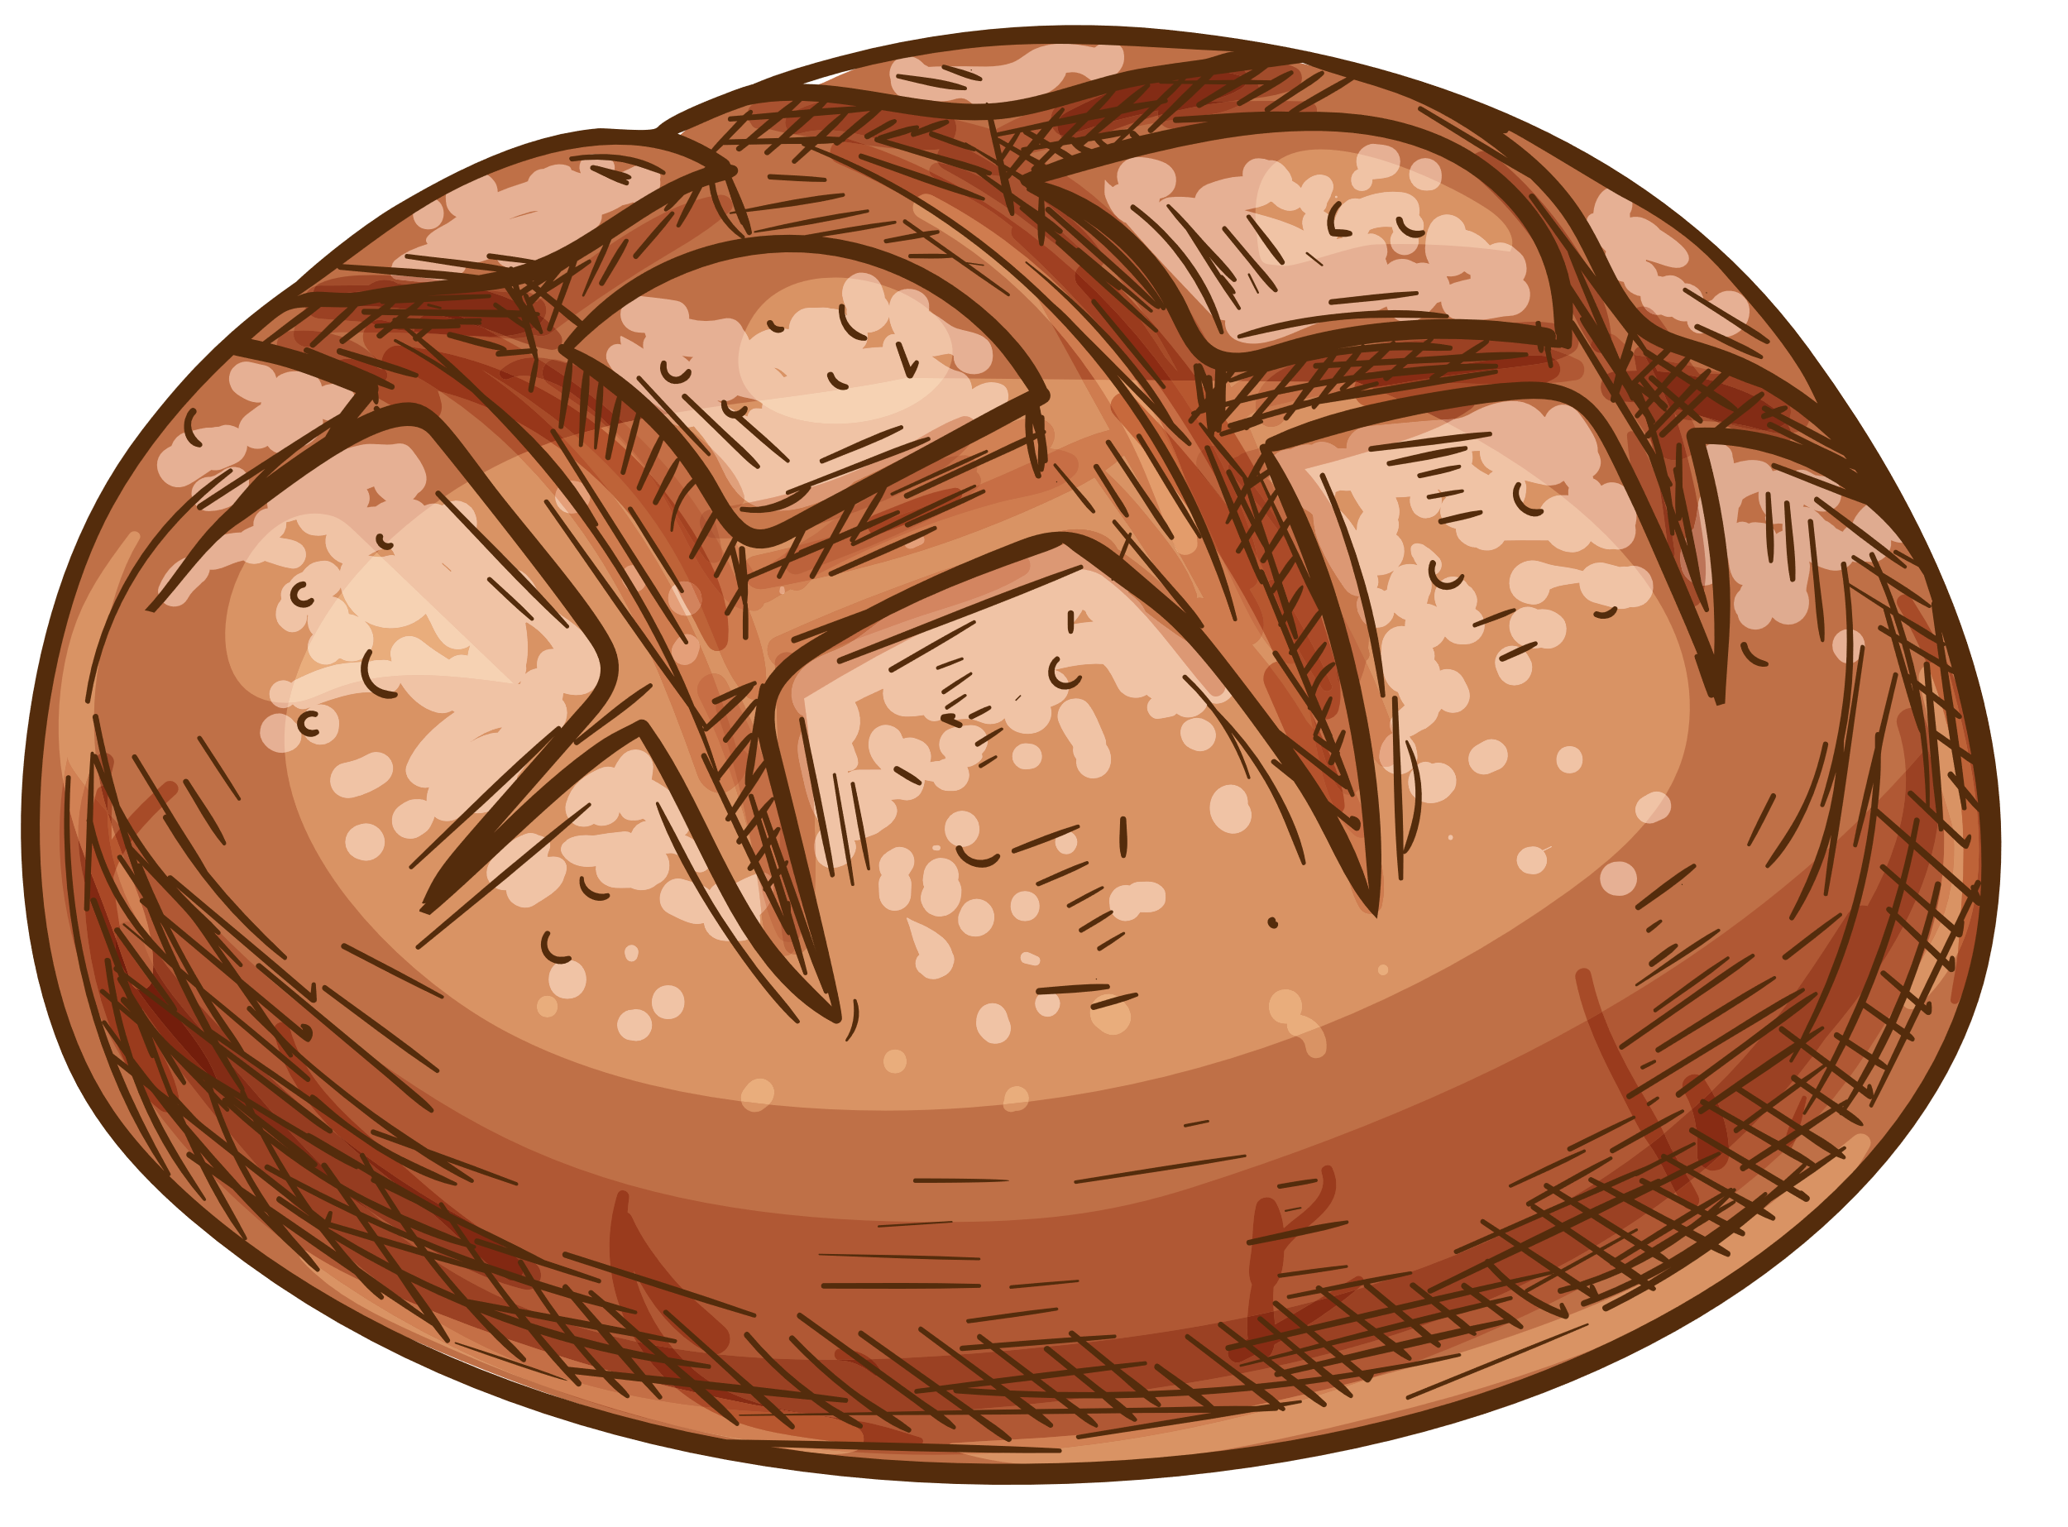
Thật tuyệt vời! Cảm ơn các bạn đã giúp tớ nướng những chiếc bánh thơm ngon này!

Slide 21
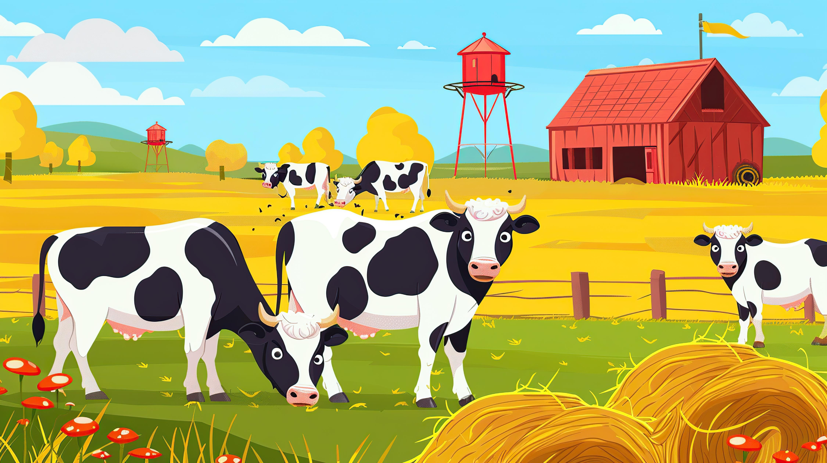
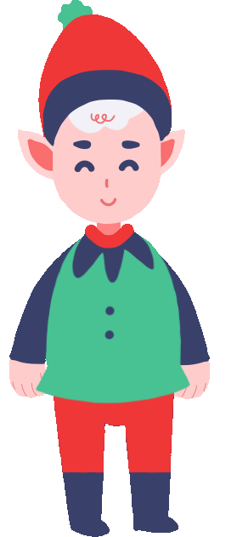
THĂM trang trại bò
Hãy giúp bác trưởng làng dọn dẹp trang trại bò nhé!

Slide 22

Mai mua hai gói bim bim hết số tiền là 18 000 đồng. Trong đó, gói bim bim cua có giá hơn gói bim bim mực là 4 000 đồng. Tính giá tiền mỗi gói bim bim Mai đã mua.
3
Bài toán cho biết gì?
Bài toán hỏi gì?

Slide 23
Mai mua hai gói bim bim hết số tiền là 18 000 đồng. Trong đó, gói bim bim cua có giá hơn gói bim bim mực là 4 000 đồng. Tính giá tiền mỗi gói bim bim Mai đã mua.
3
Bài giải:
Giá tiền gói bim bim cua là:
(18 000 + 4 000) : 2 = 11 000 (đồng)
Giá tiền gói bim bim mực là:
(18 000 – 4 000) : 2 = 7 000 (đồng)
Đáp số: Bim bim cua: 11 000 đồng;
Bim bim mực: 7 000 đồng

Slide 24
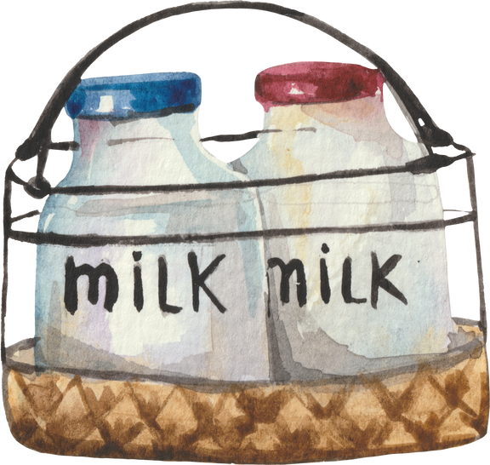
Chúc mừng bạn đã nhận được quà từ bác trưởng làng!

Slide 25

THĂM trang trại GÀ

Slide 26
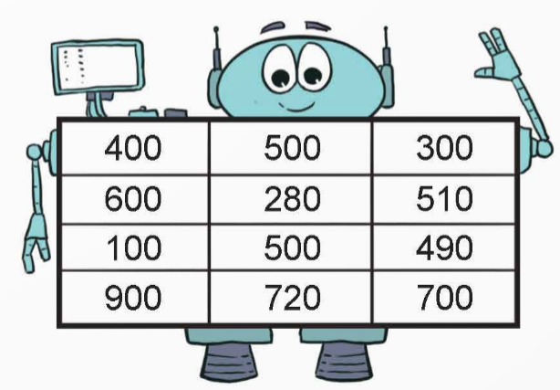
Tính tổng tất cả các số trong hình bên bằng cách thuận tiện.
4

Slide 27
Tính tổng tất cả các số trong hình bên bằng cách thuận tiện.
4
Tính tổng tất cả các số trong hình bên như sau:
400 + 600 + 100 + 900 + 500 + 280 + 500 + 720 + 300 + 510 + 490 + 700
= (400 + 600) + (100 + 900) + (500 + 500) + (280 + 720) + (300 + 700) + (510 + 490)
= 1 000 + 1 000 + 1 000 + 1 000 + 1 000 + 1 000
= 1 000 × 6
= 6 000

Slide 28
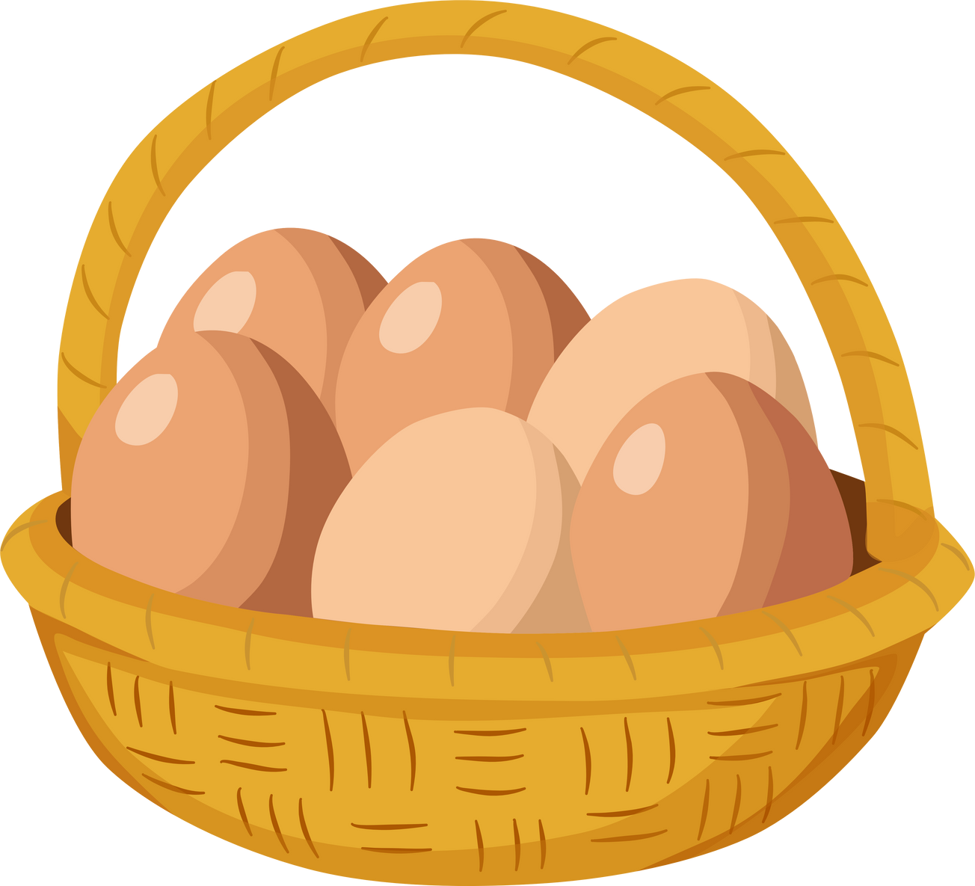
Chúc mừng bạn đã nhận được quà từ bác trưởng làng!

Slide 29
Trước khi kết thúc chuyến đi hôm nay, hãy cùng ta thu hoạch những sticker để minh chứng cho hành trình đầy thử thách hôm nay nhé!

Slide 30

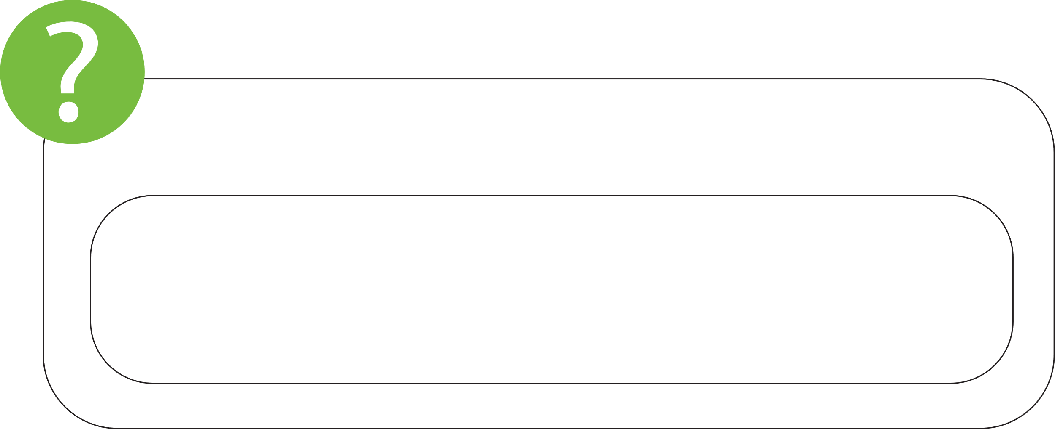





Kết quả của phép tính 7000 + 8000 là:
13 000
15 000
14 000
16 000

Slide 31
Kết quả của phép tính
2 568 + 1 235 là:
3830
3803
3703
4023

Slide 32
Kết quả của phép tính
10 000 + 25 000 là:
35 000
38 000
37 000
36 000

Slide 33


